Slide 1
‘’SINIF YÖNETİMİ-DAVRANIŞ DEĞİŞTİRME TEKNİKLERİ’’ ÖĞRETMEN BİLGİLENDİRME KİTAPÇIĞI
Pirömer Mahallesi 90561 Sokak No1/A
Ereğli/Konya
dumlupinarortaokuluu
0332 713 11 78
http://ereglidumlupinar.meb.k12.tr

Slide 2
SINIF YÖNETİMİ-DAVRANIŞ DEĞİŞTİRME TEKNİKLERİ
Sınıf yönetimi; kaynakları örgütleme, çevreyi etkili bir biçimde düzenleme, öğrenci gelişimini gözleme, ortaya çıkabilecek öğrenci sorunlarını önceden tahmin edebilme gibi unsurları içeren sınıftaki hayatın bir orkestra gibi yönetilmesidir.
Etkili bir sınıf yönetimi olmaksızın sınıf ortamında öğrenciye kazandırılmak istenen davranışların istenen düzeyde gerçekleşebileceğini söyleyebilmek zordur.
İSTENMEYEN DAVRANIŞIN OLUŞMASINDAKİ ETMENLER
Aileden Kaynaklanan Etmenler -Ailenin Çocuğa Yeterli İlgi Göstermemesi
-Evde Sıkı Kontrol
-Aile İçi Sorunlar
-Kuşak Çatışması
-Ailenin Ekonomik Durumu
-Ailenin Eğitim Düzeyi
Öğretmenden Kaynaklanan Etmenler -Sosyal Beceri Yetersizlikleri
-Öğretimle İlgili Beceri Yetersizlikleri
Sınıfın Yapısından Kaynaklanan Etmenler -Sınıfın Fiziksel Yapısı
-Sınıfların Kalabalık Olması

Slide 3
SINIF YÖNETİMİ-DAVRANIŞ DEĞİŞTİRME TEKNİKLERİ
İSTENMEYEN DAVRANIŞIN OLUŞMASINDAKİ ETMENLER
Öğrenciden Kaynaklanan Etmenler -Öğrencinin Kişilik Özellikleri
-Öğrencinin Gelişim Özellikleri
-Öğrencinin Değer ve Davranış Kalıpları
-Öğrencin Başarı Durumu
İstenmeyen Davranışın Oluşumundaki Diğer Etmenler -Okulun Yapısı ve Yönetimi
-Akran Grubu
-Bilgi ve İletişim Teknolojileri
Sınıf yönetiminde öğretmenin, sınıfta etkili bir öğrenme ortamının oluşturulması ve sınıf düzeninin sağlanması şeklinde iki önemli temel görevi bulunmaktadır.
Öğretme-öğrenme etkinliklerinin verimli bir şekilde yürütülebilmesi için her öğretmenin öğretim becerilerine, etkili sınıf yönetim stratejilerine ve istenmeyen davranışların ortaya çıkmasını önleme eğer bu tür davranışlar ortaya çıkmışsa da bunları giderme stratejilerine sahip olması gerekmektedir.

Slide 4
SINIF YÖNETİMİ-DAVRANIŞ DEĞİŞTİRME TEKNİKLERİ
Öğretmenin Kendi Kişiliği İle Kurallar Arasındaki İlişki
Öğretmelerin disiplin, otorite, sorumluluk ve özgürlük konularında kullandıkları yöntemler öğretmenlerin kişiliklerine göre farklılık gösterir.
Örneğin otoriter ya da kontrolcü bir kişiliğe sahip öğretmenlerin en belirgin özelliği yakın takip ve sıkı kontroldür. Öte yandan demokratik kişiliğe sahip öğretmenlerin sınıflarındaki en başat özellik ise öğrencilerin özerk olmasıdır. Bu sınıflarda öğretmenin yakın takibi değil öğrencilerin otokontrolü ön plandadır. Öğretmen destekleyici ve cesaretlendiricidir.

Slide 5
SINIF YÖNETİMİ-DAVRANIŞ DEĞİŞTİRME TEKNİKLERİ
Sınıf Kurallarının Oluşturulması ve Öğrenci Katılımını Sağlama
İyi bir sınıf yönetimi öğrencilerin kendilerinden beklenen davranışların ne olduğunu anlamalarına dayalıdır.Unutmamak gerekir ki, yaşları ne olursa olsun öğrenciler kendi davranışlarını etkileyici olan kuralların oluşturulması sürecine ne kadar çok katılırsa, kuralları izlemeye de o kadar katılır.
Sınıf kuralları ister tek başına öğretmen tarafından oluşturulsun, ister öğrencilerin katılımıyla oluşturulsun, mutlaka basit, açık ve anlaşılır olmalıdır.Davranışların kavramsal tanımlar yerine işlevsel tanımlarla açıklanması gerekir.
Kuralların sayısı mümkün olduğunca az olmalıdır. Önerilen maksimum kural sayısı 7’dir. Ancak kural sayısı öğrencilerin yaş ve sınıf düzeyine göre arttırılıp azaltılabilir.

Slide 6
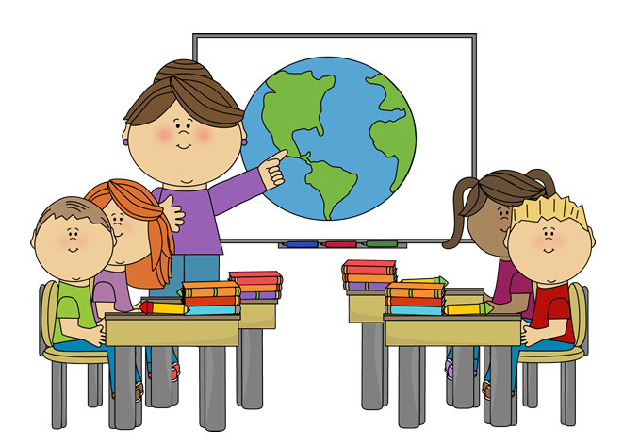
SINIF YÖNETİMİ-DAVRANIŞ DEĞİŞTİRME TEKNİKLERİ
Sınıf Kurallarının Oluşturulması ve Öğrenci Katılımını Sağlama
Okul öncesi ve ilköğretim birinci kademe sınıflarında kuralların resim yada şekillerle birlikte sunulmasında yarar vardır. Resim ve şekillerle desteklenen, yada sadece yazılı olarak ifade edilen kurallar listesi sınıfta herkesin görebileceği uygun bir yere asılmalıdır.
Geliştirilen sınıf kurallarının etkili olabilmesi, öğrencilerin bu kuralları doğru bir biçimde anlamalarına ve bu kurallara uymalarına bağlıdır. Bu nedenle kuralların her şeyden önce, okulun açıldığı ilk günlerde oluşturulması ve diğer konu alanlarının öğretildiği gibi öğretilmesi gerekir.

Slide 7
SINIF YÖNETİMİ-DAVRANIŞ DEĞİŞTİRME TEKNİKLERİ
Okul Yönetimi ve Aile Desteğini Almak
Okul yönetimi ile işbirliği sürecinde öğretmenin aşağıdaki kurallara dikkat etmesi gerekir:
Eğer tüm okulda geçerli olan bir disiplin planı ve politikası yoksa kendi planınızı okul yönetimine gösterin.
Sınıf için oluşturmuş olduğunuz kuralların listesine, kuralların ihlali durumunda uygulanacak yaptırımları, verilecek ödülleri gösteren ayrıntılı planınızı okul yöneticileriyle tartışın.
Planınızda yer alan kuralların merkezi ya da okul kurallarının dışına çıkıp çıkmadığını yöneticilerle birlikte kontrol edin.
Kuralları ihlal eden öğrenciye ne tür yaptırımlar uygulayacağınızı yöneticiye gösterin.
Belli bir kuralın sıkça ihlali durumunda öğrencinin okul idaresine gönderilebileceğine ilişkin bir yaptırımınız olduğunu da mutlaka açıklayın.

Slide 8
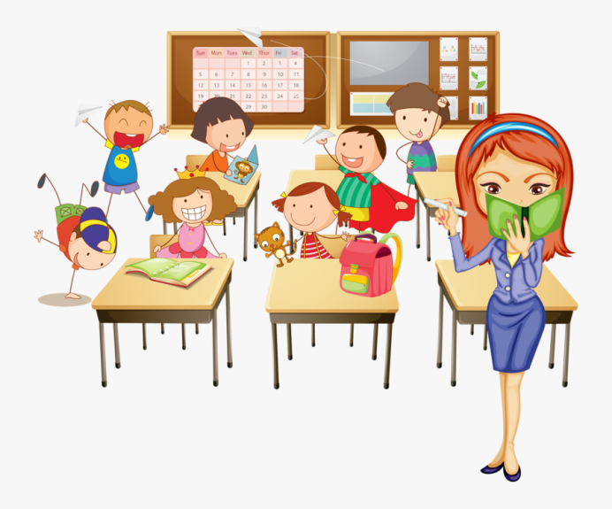
SINIF YÖNETİMİ-DAVRANIŞ DEĞİŞTİRME TEKNİKLERİ
Okul Yönetimi ve Aile Desteğini Almak
Öğrencilerin idareye gönderilmesi durumunda idarenin ne yapacağını sorun. Çünkü öğrenci açısından ancak bu şekilde tutarlı ve adil sonuçlara ulaşılabilir.
Kuralların etkililiğini arttırmak için öğrenci velilerinin de mutlaka kurallardan haberdar edilmesi gerekir.
Aileyi sınıfta oluşturulan kurallardan haberdar etmek için çeşitli yolları kullanmak mümkündür. Bu yollardan en sağlıklı olanı oluşturulan kurallar ve yaptırım listesinin bir örneğini aileye sunarak onayını almaktır.

Slide 9
SINIF YÖNETİMİ-DAVRANIŞ DEĞİŞTİRME TEKNİKLERİ
Davranış Yönetimi; Sınıf normları ve kuralları doğrultusunda öğrencilerin davranışlarını düzenlemek için yapılan eylemlerdir.
Davranış yönetiminin iki temel amacı vardır:
-Öğrencilerin, sınıfın ve dersin amaçları doğrultusunda sınıf içinde uygun davranış göstermeleri ve bu davranışları sürdürmelerini için gerekli önlemlerin alınması.
-Sınıfın ve dersin amaçlarına uygun olmayan öğrenci davranışlarını amaçlar doğrultusunda olumlu yönde değiştirmek için gerekli düzenlemelerin yapılması ve denetlenmesi.
Sınıf ortamında davranış yönetiminden öğretmen sorumludur. Öğretmenin davranışlarındaki tutarlılık ve kararlılık öğrenciyi olumlu yönde etkileyecektir. Öğretmenin davranışları anlaşılır, anlamlı ve öğretici olmalıdır.
Demokratik sınıf ortamı davranış yönetiminin etkiliği açısından önemlidir. Katılımcı karar süreci, eşit oy hakkı ve seçim demokratik yönetimin temel ilkeleridir.

Slide 10
SINIF YÖNETİMİ-DAVRANIŞ DEĞİŞTİRME TEKNİKLERİ
Öğretmenler sınıf içi davranışları yönetirken öncelikle istenen ve istenmeyen davranışların neler olduğunu iyi ayırmalıdır. Öğretmenin içinde bulunduğu koşulları analiz ederek ulaşılması gereken istendik davranışları belirlemek görevidir. Bu aşamada davranış yönetiminde değişmez doğrular olmadığını ve bu nedenle herhangi bir durumda geçerli olan yaklaşımın başka bir durumda geçerli olamayabileceğini bilmelidir.
İstendik davranışlar kazandırma sürecinin dayandığı temel ilkeler aşağıdaki gibi belirtilebilir:
Öğrencilerin davranışlarına yön veren temel etken; beklenti ve gereksinimlerdir.
Öğretmen öğrencilerin kendilerini geliştirmeleri için çaba göstermelidir.
Eğitimin amacı mutlu ve üretken kişiler yetiştirmek ve buna yardımcı olacak bilgi ve becerileri öğrencilere kazandırmaktır. Öğrenciler sözleri ve davranışlarıyla uyumlu ve kendilerine örnek olabilecek öğretmenlere ihtiyaç duyarlar.
Sınıf içi yaşam öğrenciyi katılımcı demokratik hayata hazırlamalıdır.

Slide 11
SINIF YÖNETİMİ-DAVRANIŞ DEĞİŞTİRME TEKNİKLERİ
DAVRANIŞ YÖNETİMİNDE ÖĞRETMENE ÖNERİLER
Anlaşılır ve akıcı bir dil kullanın.
Öğrencilerin kişisel sorunlarına duyarlılık gösterin.
Öğrencilerinizi önemseyin ve kendilerine saygı duymaları için onları destekleyin.
Öğrencilerin başarı düzeylerini değerlendirirken bireysel farklılıklarını dikkate alın.
Öğrencilerin kişiliğini değil, yanlış davranışlarını eleştirin.
Öğrencilerinizin sorumluluk almaları ve başarılı olmaları için gerekli fırsatları yaratın.
Davranış değişikliği sürecinde sabırlı olun.
Öğrencilerin neyi yapmamalarından çok, neleri neden yapmaları gerektiğini açıklayın.
İstendik davranışlar için anlamlı ve geçerli nedenler gösterin.

Slide 12
SINIF YÖNETİMİ-DAVRANIŞ DEĞİŞTİRME TEKNİKLERİ
DAVRANIŞ YÖNETİMİNDE ÖĞRETMENE ÖNERİLER
Öğrencilerinizin olumlu yönlerini ön plana çıkararak istendik davranışları göstermeleri için onları motive edin.
Olumlu davranışları ödüllendirin.
İstenmeyen davranışlar ortaya çıktığında tutarlı davranın.Ödül ve ceza sistemini yansız biçimde ve yalnızca eğitsel amaçlar için uygulayın.
İstenmeyen Davranışların Yönetimi
Sınıflarda öğretmenleri karşılaştıkları istenmeyen öğrenci davranışları önemli bir disiplin sorunudur ve eğitim-öğretim etkinliğinin yürütülmesinde büyük bir engel oluşturur.
İstenmeyen davranışlar genellikle en büyük olumsuz etkisini davranışı yapan üzerinde gösterir. Bazı istenmeyen davranışlar ise öğretmeni, sınıfın tümünü ve dersi olumsuz yönde etkiler.

Slide 13
SINIF YÖNETİMİ-DAVRANIŞ DEĞİŞTİRME TEKNİKLERİ
İstenmeyen Davranışların Yönetimi
Olumsuz davranışın etkisi ortaya çıkardığı sonuçlara göre değerlendirilir. Bazı olumsuz davranışlar gözle görülür zararlar ortaya çıkarır ve bir önlem alınmasını gerektirir.
İstenmeyen davranış sınıfa, derse, zamana ve duruma göre değişebilmektedir. O zaman herkesin üzerinde anlaştığı istenmeyen davranışları listelemek ve tanımlamak oldukça zordur.Ancak öğrencilerin sınıf içindeki davranışlarını istenmeyen davranış olarak adlandırmak için dört temel ölçüt vardır. Bunlar;
-Davranışın, öğrencinin kendisinin ya da diğer öğrencilerin öğrenmesini engellemesi.
-Davranışın, öğrencinin kendisinin ya da diğer öğrencilerin güvenliğini tehlikeye sokması.
-Okul araç ve gereçlerine ya da diğere öğrencilerin eşyalarına zarar vermesi.
-Davranışın öğrencinin diğer öğrencilerle sosyalleşmesini engellemesi.

Slide 14
SINIF YÖNETİMİ-DAVRANIŞ DEĞİŞTİRME TEKNİKLERİ
SINIFTA SIKLIKLA GÖZLENEN İSTENMEYEN ÖĞRENCİ DAVRANIŞLARI
-Derse hazırlıksız gelme,
-Dersle ilgilenmemek,
-Derse devam etmeme ya da derslere geç gelme,
-Derste söz almadan konuşma,
-Derste hayal kurma ya da ders dışı bir etkinlikle uğraşma,
-Derste diğer arkadaşlarını rahatsız etme,
-Sınıfta uygun olmayan yer ve zamanda konuşma,
-Konuşurken argo kelimeler kullanma ya da küfür etme, -Arkadaşlarına lakap takma,
-İzinsiz sınıfa girme ya da sınıftan çıkma,
-Öğretmene karşı gelme veya saygısızlıkta bulunma,
-Sınıftaki eşyalara ve araç-gereçlere zarar verme,
-Arkadaşlarına ve eşyalarına zarar verme,
-Başkalarının eşyalarını izinsiz alma veya kullanma,
-Verilen görev ve ödevleri yapmama,

Slide 15
SINIF YÖNETİMİ-DAVRANIŞ DEĞİŞTİRME TEKNİKLERİ
İstenmeyen Davranışların Önlenmesine Yönelik Yaklaşımlar
Genel olarak öğretmenlerin sınıfta istenmeyen davranışa karşı yaklaşımlar üç grupta incelenmektedir:
1. İnsancı (Karışmacı Olmayan) Yaklaşım Bu yaklaşımın temelinde insanın doğru yapacağına inanmak ve güvenmek vardır. Eğer insan yanlış yapıyorsa bunu düzeltmek için dış etkiden çok o insanın iç dünyasındaki anlayış uyandırılarak kendi kendine doğruya ulaşması sağlanmalıdır.
2. Pazarlık Yaklaşımı
Bu yaklaşımın temelini “her şeyin bir bedeli vardır” anlayışı oluşturur. Öğrenci sınıfta istenmeyen bir davranışta bulunuyorsa bunun sorumluluğunu almak ve sonucuna katlanmak zorundadır.
3. Davranışçı Yaklaşım
Bu yaklaşım temelinde davranışçı psikoloji görüşünün ilkelerinden yararlanarak, sınıfta istenmeyen davranışların değiştirilmesine dayanır. İstenmeyen davranışların oluşmasına göre farklı stratejiler kullanılır. Bunlar, sorun davranışı gözlemlemek, pekiştireç vermek, istenmeyen davranışı söndürmek, öğrencilerle anlaşmak, yaklaşık istendik davranışları kabul etmek ve derse dönmektir.

Slide 16
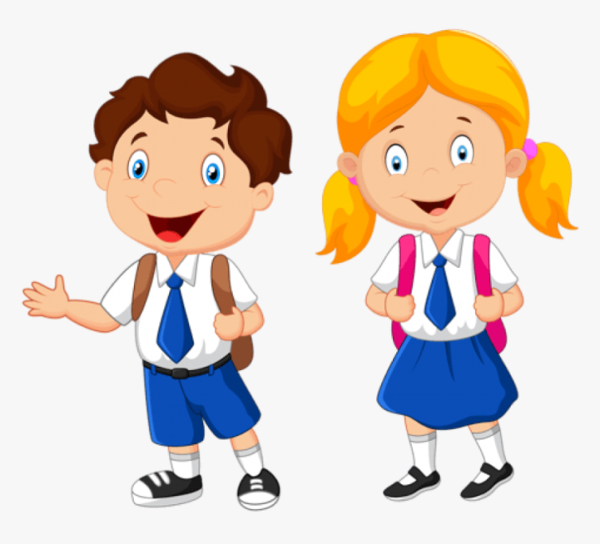
SINIF YÖNETİMİ-DAVRANIŞ DEĞİŞTİRME TEKNİKLERİ
İstenmeyen Davranışlara Karşı Önlemler
Öğretmenin bütün çabalarına rağmen sınıfta istenmeyen davranışlar ve öğretme-öğrenme etkinliklerinin amacına ulaşmasını engelleyen durumlar olabilir. Sınıfta oluşan istenmeyen davranışları önlemek için öğretmenin uygulayabileceği stratejiler vardır.
-Görmezden Gelme
-Uyarma
-Sözel Olmayan Uyarı
-Sözel Uyarı
-Derse Ara Verme -Kuralları Hatırlatma
-Fiziksel Müdahale
-Derste Değişiklik Yapma
-Sorumluluk Verme
-Öğrenciyle Konuşma
-Okul Yönetimi ve Aileyle İşbirliği
-Okul Disiplin Kurullarına Başvurma

Slide 17
SINIF YÖNETİMİ-DAVRANIŞ DEĞİŞTİRME TEKNİKLERİ
İSTENMEYEN DAVRANIŞ YÖNETİMİNDE ÖĞRETMENE ÖNERİLER
İstenmeyen davranışı ortadan kaldırmak öncelikle sorunu doğru anlamayı gerektirir. Sorunu anlamak için gerekli zamanı ayırın ve yorum yapmaktan kaçının.
Sorunlu davranışın ne ölçüde sık, yaygın ve yoğun olduğunu gözleyin.
İnsan doğasının temelde iyi olduğu ve her insanın kendini geliştirmek için gerekli potansiyele sahip olduğu düşüncesiyle soruna anlamlı çözümler üretin.
Öğrencilere, kendileri değil davranışları istenmeyen niteliktedir görüşünü sık sık ifade edin.
Sorunlu davranışlar karşısında hoşgörülü ve kararlı bir tutum gösterin.
Öğrenciler hata yaparak öğrenirler. Onların hatasız olmalarını beklemeyin.

Slide 18
SINIF YÖNETİMİ-DAVRANIŞ DEĞİŞTİRME TEKNİKLERİ
İSTENMEYEN DAVRANIŞ YÖNETİMİNDE ÖĞRETMENE ÖNERİLER
Öğrencilerin kendilerini ifade etme, saygınlık kazanma ve sınıfta etkin bir yer edinme çabalarını destekleyin.
Öğrencilerinize olumlu yönde gelişecekleri konusunda iyimser beklentilere sahip olduğunuzu gösterin.Öğrencilerinizin olumlu özelliklerini vurgulayarak onları olumlu gelişimler için motive edin.
Derslerin ve her tür eğitsel etkinliğin öğrencilerin beklenti ve gereksinimlerine dönük olmasına özen gösterin.
İstenmeyen davranışları yasaklamak yerine alternatif davranış seçenekleri sunun.
İstenmeyen davranışların yönetiminde aile ile olumlu ilişkiler kurun.

Slide 19
SINIF YÖNETİMİ-DAVRANIŞ DEĞİŞTİRME TEKNİKLERİ
OLUMSUZ DAVRANIŞLARIN DEĞİŞTİRİLMESİNDE PEKİŞTİREÇ KULLANIMI (ÖDÜL ve CEZA)
Olumlu davranışların ortaya çıkarılması, olumsuz davranışların ortadan kaldırılarak olumluya dönüştürülmesi, okulun en önemli rollerinden biridir.
-Olumlu Pekiştireç: Bir davranım gerçekleştikten sonra, ortama koyulduğunda bu davranışın yapılma olasılığını artıran pekiştireçlerdir.
-Olumsuz Pekiştireç: Bir davranışın yapılmasından sonra, ortamdan çıkarılan pekiştireçlerdir.
Örnek:
Bir öğretmenin ödevini yapan bir öğrenciye ‘Aferin’ demesi.
Pekiştirilmesi istenen davranış: Öğrencinin ödevini düzenli olarak yapması.
Olumlu Pekiştireç: “Aferin” kelimesi

Slide 20
SINIF YÖNETİMİ-DAVRANIŞ DEĞİŞTİRME TEKNİKLERİ
OLUMSUZ DAVRANIŞLARIN DEĞİŞTİRİLMESİNDE PEKİŞTİREÇ KULLANIMI (ÖDÜL ve CEZA)
Örnek:
Öğretmenin, ders bitimine kadar öğrencilerin tahtada yazılı olan ev ödevlerini defterlerine geçirmeden onların teneffüse çıkmasına izin vermemesi.
Pekiştirilmesi istenen davranış: Öğrencilerin ev ödevlerin eksiksiz olarak defterine geçirmeleri.
Olumsuz pekiştireç: Ev ödevi yazılana kadar teneffüse çıkmamadır.
PEKİŞTİREÇLERİN EĞİTİM ORTAMINDA KULLANIMI
Öncelikle, pekiştireçlerin öğrencilerin sadece olumsuz davranışlarını ortadan kaldırmak için kullanılmayacağı, daha önemlisi olumlu davranışların kazanılması ve sürdürülmesinde önemli bir yeri olduğu unutulmamalıdır. Öğrencinin olumsuz davranışı üzerinde çalışılırken bir yandan da öğrencinin olumlu davranışlarının da göz ardı edilmemesi gerekir.

Slide 21
SINIF YÖNETİMİ-DAVRANIŞ DEĞİŞTİRME TEKNİKLERİ
PEKİŞTİREÇLERİN EĞİTİM ORTAMINDA KULLANIMI
Sadece olumsuz davranışlara dikkat çekilmesi, öğrencinin ilgi görmenin tek yolunun olumsuz davranışlar yapmak gerektiği şeklinde yanlış bir inanç geliştirmesine neden olabilir. Ayrıca, olumlu bir benlik kavramı geliştirmesi için de öğrencinin olumlu her türlü davranışının ve başarısının pekiştirilmesi gerekmektedir.
Olumsuz davranışın ortadan kaldırılmasında da olumlu davranışın sürdürülmesinin sağlanmasında da yapılan en büyük hatalardan biri, seçilen pekiştirecin uygun olmamasıdır. Pekiştireçleri belirlerken öncelikle öğrencilerin biricikliği unutulmamalıdır.
Eğer öğrenci istendik davranışı göstermişse bunun hemen ardından pekiştireç verilmesi gerekir. Eğer söz verilmiş ve bu tutulmamışsa öğrencide bu davranış kalıcı olmayacaktır.
Pekiştireçler kullanılırken dikkat edilmesi gereken bir diğer konu da pekiştireçlerin amaç değil araç olduğunun unutulmaması gerektiğidir. Pekiştireçler bir koz ya da bir rüşvet değildir. Bu nedenle pekiştireçleri kullanırken tutarlı olunmalıdır.

Slide 22
SINIF YÖNETİMİ-DAVRANIŞ DEĞİŞTİRME TEKNİKLERİ
PEKİŞTİREÇLERİN EĞİTİM ORTAMINDA KULLANIMI
Pekiştireç kullanmada yapılan önemli hatalardan biri de farkında olunmadan olumsuz davranışın pekiştirilmesidir. Bu da olumsuz davranışın hemen ardından verilen pekiştireçler nedeniyle olur. Örneğin, ders sırasında sürekli ayakta gezinen ve arkadaşları ile konuşan bir öğrenci, yorulduğu ya da dikkatinin dağıldığı gerekçesiyle, bazen de ceza olarak sınıf dışına çıkarıldığında, bu durum öğrenci için bir ödüle dönüşebilir.
Benzer bir durum beklenen davranışın öğrenci için çok zor gelmesi halinde de kullanılabilir. Bu durumda davranış kademeli yaklaşma yoluyla biçimlendirilir. Bu yöntemde öğrencinin gösterdiği davranışlardan istenilen davranışa en yakın olan davranış pekiştirilmekte, bir süre sonra daha yakını ve giderek daha yakını pekiştirilerek böylece en sonunda beklenen davranışın gösterilmesi sağlanmaktadır.

Slide 23
SINIF YÖNETİMİ-DAVRANIŞ DEĞİŞTİRME TEKNİKLERİ
OLUMSUZ DAVRANIŞLARIN DEĞİŞTİRİLMESİNDE CEZA KULLANIMI
Ceza, bireye istemediği bir şeyin verilmesi, istediği bir şeyin elinden alınması ya da verilmemesidir.İstendik davranışları ortaya çıkarmak amacıyla bireye verilen pekiştireçler zaman zaman ceza olarak da kullanılabilir.
Unutulmaması gereken nokta cezanın istenmeyen davranış ortaya çıktıktan sonra verildiği ve amacının istenmeyen davranışı önlemek olmasıdır.
Örnek:
İstenmeyen davranış: Ödev yapmama
Ceza: Öğretmenden almayı beklediği ‘Aferin’i alamama
İstenmeyen davranış: Tahtadaki ödevi defterine geçirmeme Ceza: Teneffüse çıkmama

Slide 24
SINIF YÖNETİMİ-DAVRANIŞ DEĞİŞTİRME TEKNİKLERİ
Pekiştirme Türleri ve Ceza Arasındaki Farklar
Olumlu ve olumsuz pekiştireçler istenen/olumlu davranışın ortaya çıkmasını ve devam etmesini sağlamak amacıyla kullanılır. Ceza ise olumsuz /istenmeyen davranışın ortadan kaldırılması amacıyla kullanılır.
Olumlu pekiştirme amacıyla kullanılan pekiştireç istenen davranış ortaya çıktıktan sonra bireye verilir. Cezada ise istenmeyen davranış ortaya çıktıktan sonra bireyden alınır.
Olumsuz pekiştirme amacıyla kullanılan pekiştireç, birey istenen davranışı gösterdikten sonra ortadan kaldırılır. Cezada ise istenmeyen davranıştan sonra bireye verilir.
Cezanın Olumsuz Yönleri
Ceza öğrenci davranışını baskı ile durdurur. Ancak, olumsuz davranışın değişmesini sağlamaz. Olumsuz davranış ceza ortamdan çekilince tekrar ortaya çıkar.

Slide 25
SINIF YÖNETİMİ-DAVRANIŞ DEĞİŞTİRME TEKNİKLERİ
Cezanın Olumsuz Yönleri
Ceza öğrenci davranışını baskı ile durdurur. Ancak, olumsuz davranışın değişmesini sağlamaz. Olumsuz davranış ceza ortamdan çekilince tekrar ortaya çıkar.
Ceza öğrenciye doğru davranışın ne olduğunu öğretmediği için, olumsuz davranış gösterilmeye devam eder.
Ceza, öğrencinin kaçınma davranışını göstermesine neden olur. Ceza almaktan korkan öğrenci yeni olumsuz davranışlara yönelebilir. Örneğin, okula gelmez, derse katılmaz, yalan söyler vs.
Öğretmen ceza verirken öğrencilerine de yanlış davranış modeli olur. Çünkü ceza verme eylemi içinde saldırganlık barındırır. Öğrenci öğretmeninden öğrendiği bu davranış modelini arkadaşlarına kullanabilir.
Ceza, öğrencinin kaygı düzeyini yükseltip öğrenmeye verilen değeri azaltarak öğrenmeyi engeller.

Slide 26
SINIF YÖNETİMİ-DAVRANIŞ DEĞİŞTİRME TEKNİKLERİ
Cezanın Olumsuz Yönleri
Ceza öğrenci üzerinde kızgınlık yaratır. Cezayı aldığı ortama ve cezayı veren kişilere ve hatta derslere karşı olumsuz tutum geliştirmesine neden olur.
Ceza alan öğrenci yaptığı davranışın karşılığını ödediğini düşünerek davranışının sorumluluğunu taşımaz.
Sürekli cezalandırma, öğrencinin olumlu bir benlik algısı ve öz denetim yeterliği geliştirmesini güçleştirir.
Ceza sadece verilen öğrenciyi değil, bazen sınıfın tamamını olumsuz yönde etkileyebilir.
Sürekli cezalandırma, öğrencilerde genel bir kayıtsızlık ve bağışıklık durumu yaratabilir.
Ceza, cezayı veren kişi için de duygusal olarak zarar verici ve incitici bir durumdur.

Slide 27
SINIF YÖNETİMİ-DAVRANIŞ DEĞİŞTİRME TEKNİKLERİ
Ancak tüm bu olumsuz yönleri, cezanın eğitim ortamlarında hiç kullanılamayacağı şeklinde anlaşılmamalıdır. Önemli olan cezayı doğru koşullarda uygulamaktır.
Etkili bir ceza sistemi uygulandığında bunun çeşitli yararları olacaktır.Etkili bir ceza, öğrenciyi olumsuz davranışları yapmaktan alıkoyabilir.
Ceza, istenmeyen davranışların sonunda oluşan zararın giderilmesi veya kayıpların karşılanmasına hizmet eder.
Ceza, ödül ile birlikte dengeli biçimde kullanıldığında, istenmeyen davranışlar üzerinde sosyal kontrol sağlar.Ceza, özellikle bilerek yapılan olumsuz davranışların yerleşmesini engellemek açısından yararlıdır.
Akılcı ve tutarlı bir ceza anlayışı, öğrencilerin adalet ve güven duygularını geliştirir.
Olumsuz etkileri nedeniyle eğitim ortamlarında ceza mümkün olduğunca az kullanılmalıdır.Verilen cezaların fiziksel ceza olmaması ve kişiliğine zarar vermemesi gerekir.

